Slide 1


§3.2 向量组的秩及其极大线性无关组
一、向量组的秩
1、秩的定义
定义：若向量组
中存在 r 个线性无关
的向量，且向量组中任一向量都可由这 r 个向量线性
表示，则称 r 为该向量组的秩，记作

Slide 2

说明：
（3）只含零向量的向量组规定它的秩为0.
反之，若向量组的秩为0，那么该向量组中只有零向量.

Slide 3
2、等价向量组
定义: 设有两向量组
A: α₁, α₂, ···, α_{m} 与 B: β₁, β₂, ···, β_{s} .
若B组中的每一个向量都能由A组线性表示, 则称向量组B能由向量组A线性表示; 若向量组B与向量组A可以相互线性表示, 则称这两个向量组等价.

Slide 4




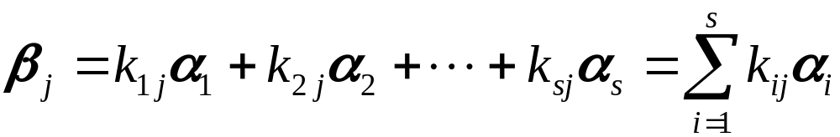
可由向量组
定理1：若向量组
线性表示，且
则
线性相关.
(以少表多，多的相关).
证明：设
其中
于是

Slide 5
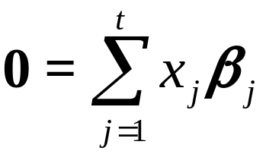
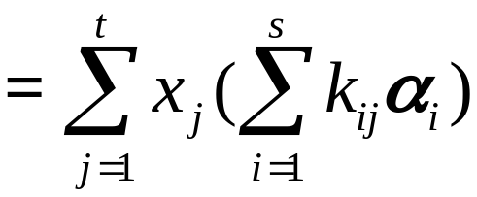
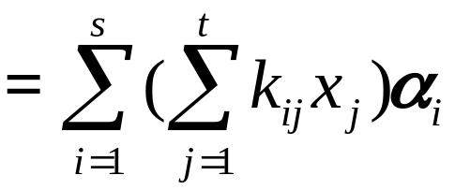
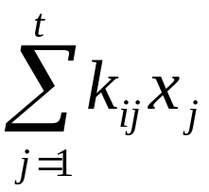
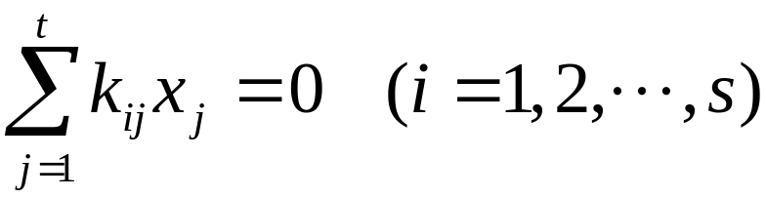

当
全为0时，上式一定成立.
下面考虑方程组
因为 s < t，即方程的个数 < 未知数的个数
所以方程组有非零解，即
不全为零
从而
线性相关.

Slide 6

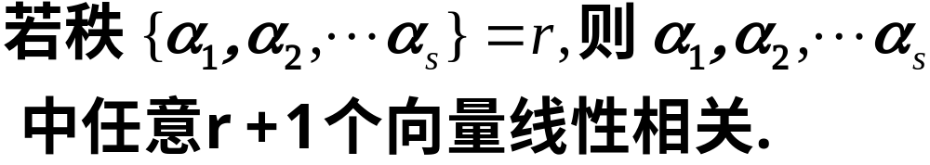
由定理1马上可以得到：
推论1：
若向量组
可由向量组
线性表示，且
线性无关，那么
推论2：

Slide 7
由此可以得到秩的等价定义：
若向量组中存在 r 个线性无关的向量，且任何 r +1个向量线性相关，则称 r 为向量组的秩.

Slide 8
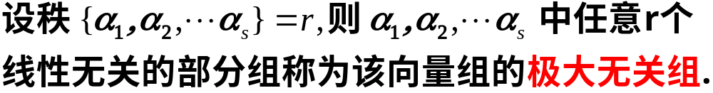
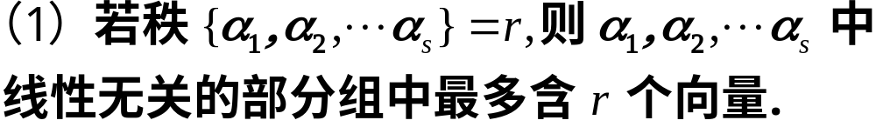
二、极大线性无关向量组
极大：任意加进一个向量后，就线性相关.
说明：
（2）向量组的极大无关组不是唯一的，但其中
向量的个数是唯一确定的.

Slide 9
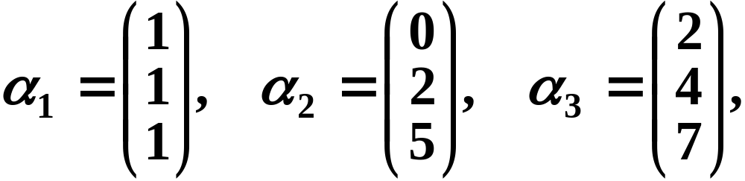
例如:
α₁, α₂, α₃ 线性相关,
而α₁, α₂ 和α₂,
α₃都线性无关,
所以α₁, α₂ 和α₂, α₃都是α₁, α₂, α₃的极大无关组.

Slide 10
（3） 向量组与它的极大无关组是等价的.
设A₀: α₁, α₂, ···, α_{n}是向量组A的一个最大无关组.
则显然A₀可由A线性表示.
对A中任意向量α将其加入
A₀中得到向量组α₁, α₂, ···, α_{n}, α是线性相关的,
则由上
节定理3的结论可知, α可A₀由线性表示,
从而向量组A
可由它的最大无关组A₀线性表示.
所以, 向量组与它的最大无关组是等价的.

Slide 11
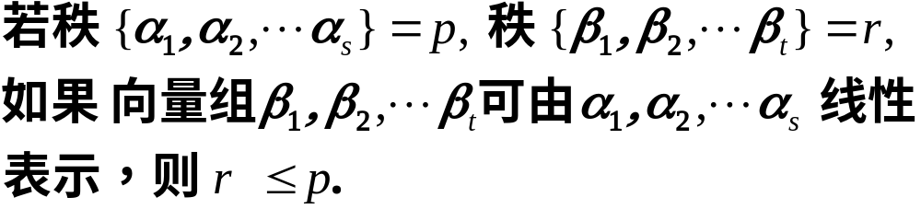
推论3：
被表示的向量组的秩较小.
分析：由推论1
若向量组
可由向量组
线性表示，且
线性无关，那么

Slide 12

只需证明：
的极大无关组可由
的极大无关组线性表示.

Slide 13


证明：设向量组
的极大无关组为
的极大无关组为
首先：
可由
线性表示
由条件：
可由
线性表示
又：
可由
线性表示，
于是

Slide 14


可由
线性表示，
故
由此定理容易得到：等价的向量组的秩相等。
关于极大无关组的求法，在下节讲解！

